Slide 1

§4.2 洛必达法则
一、
和 型未定式
二、

Slide 2

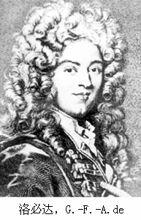

本节研究:
函数之商的极限
( 或 型)
转化
洛必达法则
导数之商的极限
Notes:
运行时，点击相片, 或按钮“洛必达”, 或 “洛必达法则” ，可显示洛必达简介，并自动返回。

Slide 3




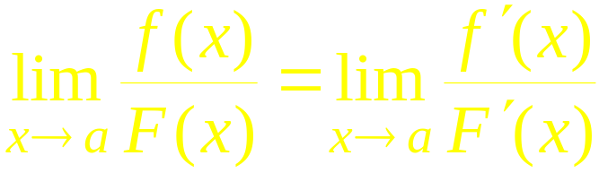
型未定式
洛必达法则
存在 (或为 )
定义 这种在一定条件下通过分子分母分别求导再求极限来确定未定式的值的方法称为洛必达法则.

Slide 4






定理条件:
存在 (或为 )
无妨假设
在指出的邻域内任取
则
在以 x, a 为端点的区间上满足柯
西定理条件,
故
( ξ 在 x , a 之间)

Slide 5


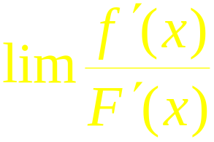



洛必达法则
若
理1条件,
则
且可依次类推.

Slide 6

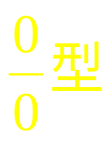


解:
原式
注意: 不是未定式不能用洛必达法则 !

Slide 7


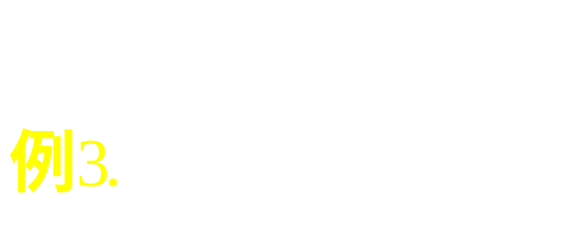

（等价无穷小）
此式振荡无极限，不能用洛必达法则.

Slide 8
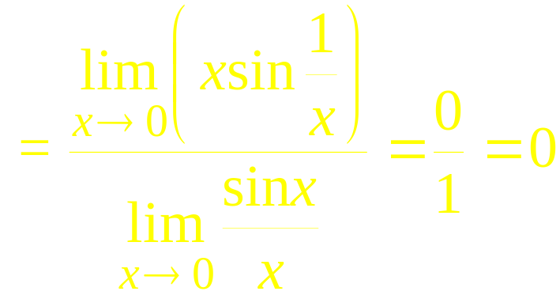
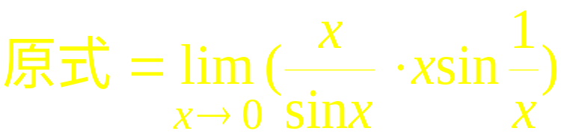
定理2 设
那么

Slide 9

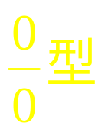

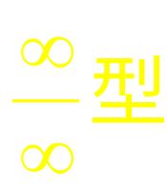
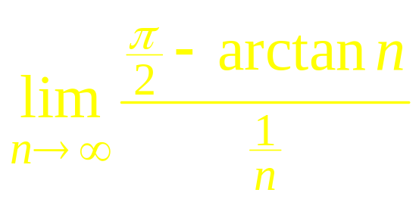
解:
原式
思考: 如何求
( n 为正整数) ?

Slide 10


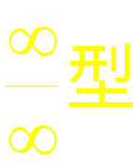
解:
原式
例6. 求
解:
原式

Slide 11




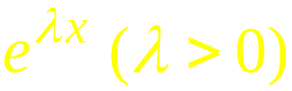


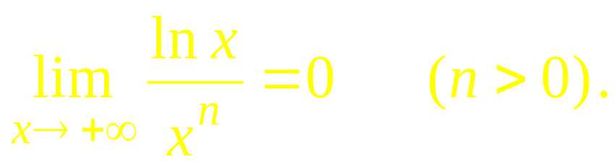


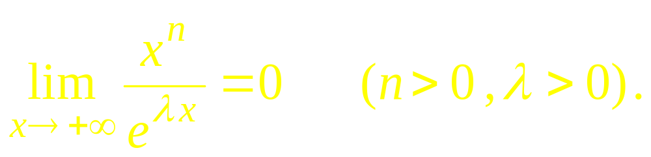


1) 例5 , 例6 表明
时,
后者比前者趋于
更快 .
2) 在满足定理条件的某些情况下洛必达法则不能解决
计算问题 .
例如,
用洛必达法则
例5.
而
例6.

Slide 12
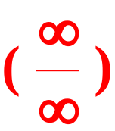
例7.
解：

Slide 13
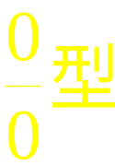

注意：洛必达法则是求未定式的一种有效方法，但与其它求极限方法结合使用，效果更好.
例8. 求
解1:
注意到
～
原式
解2:

Slide 14

















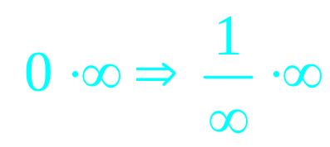
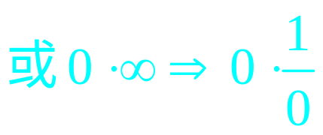
解决方法:
通分
取倒数
取对数
例9. 求
步骤:
解: 原式

Slide 15


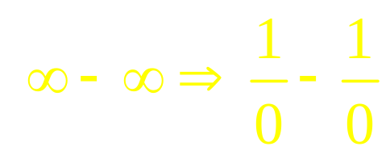
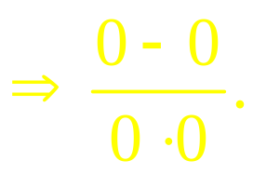

通分
取倒数
取对数
转化
转化
转化
步骤:
解: 原式

Slide 16
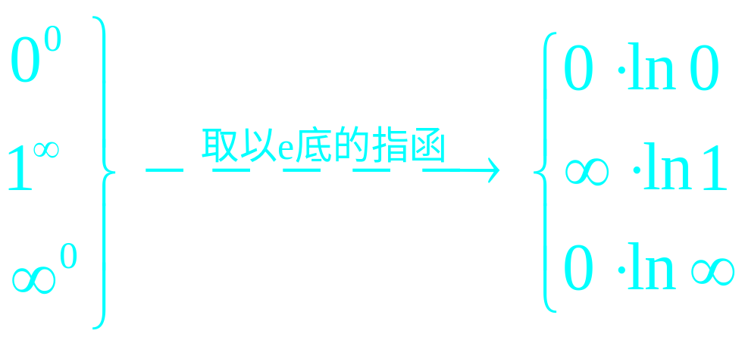



步骤:
解:
Notes:
运行时, 点击按钮“例5”, 或“利用例5”, 可看例5的画面.

Slide 17
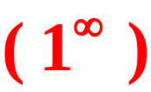
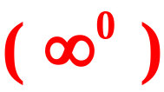
例12.
解：
例13.
解：

Slide 18
例14.
解：
极限不存在
洛必达法则失效。
强调：一定注意洛必达法则的使用条件．

Slide 19

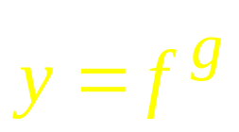
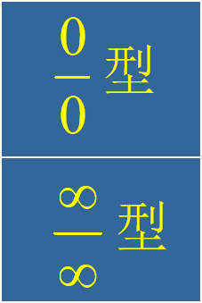
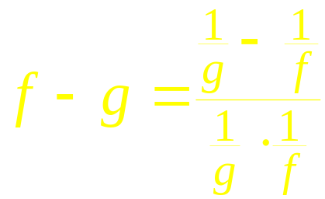
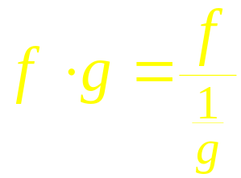
洛必达法则
令
取对数

Slide 20

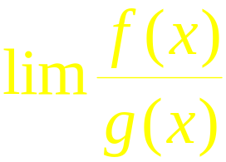
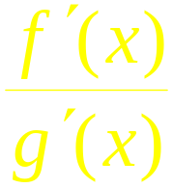
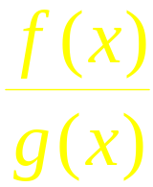



1. 设
是未定式极限 , 如果
极限
不存在 , 是否
的极限也不存在 ?
举例说明 .
～
分析:
原式
Notes:
对第一题, 运行时点击按钮“说明”, 可显示有关的说明.

Slide 21




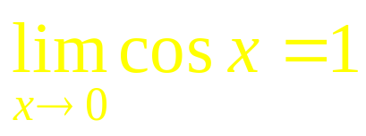
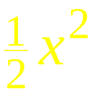
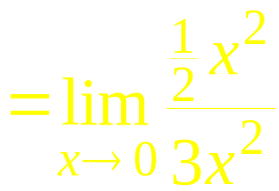
～
分析:
原式
～

